Slide 1
MODULAÇÃO DIGITAL — 12 TÉCNICAS
Aulas completas com memorial de cálculo, variáveis, aplicações e figuras originais
ASK • FSK • PSK • BPSK • QPSK • DPSK
DQPSK • OQPSK • π/4-DQPSK • MSK
QAM • QAM Diferencial
Engenharia elétrica | telecomunicações | práticas em laboratório
PRINCÍPIOS DE COMUNICAÇÃO • MODULAÇÃO DIGITAL • MATERIAL DIDÁTICO
1

Slide 2
Objetivos de aprendizagem
Distinguir modulação em amplitude, frequência, fase e amplitude + fase.
Definir cada variável e aplicar as equações de símbolos, taxa de bits, banda e energia.
Calcular exemplos numéricos completos e interpretar constelações e formas de onda.
Relacionar escolhas de modulação a ruído, eficiência espectral, potência e hardware.
Implementar ensaios por simulação e validar os resultados com instrumentos.
PRINCÍPIOS DE COMUNICAÇÃO • MODULAÇÃO DIGITAL • MATERIAL DIDÁTICO
2

Slide 3
Cadeia de um sistema digital de comunicação
Fonte de bits
→
Codificação
→
Mapeamento
→
Modulador I/Q
→
Canal + ruído
→
Demodulador
→
Decisão de bits
O transmissor transforma bits em símbolos; o canal introduz atenuação, interferências e ruído; o receptor estima símbolos e recupera bits. Um diagrama de constelação representa os pontos (I,Q).
PRINCÍPIOS DE COMUNICAÇÃO • MODULAÇÃO DIGITAL • MATERIAL DIDÁTICO
3

Slide 4
Variáveis e fórmulas fundamentais
Fundamento
Aplicação e interpretação
Rᵦ: taxa de bits (bit/s)
Rₛ: taxa de símbolos (baud)
M: número de símbolos distintos
k = log₂(M): bits por símbolo
Tᵦ = 1/Rᵦ: período do bit (s)
Tₛ = 1/Rₛ: período do símbolo (s)
Rₛ = Rᵦ / log₂(M)
η = Rᵦ / B: eficiência espectral (bit/s/Hz)
Eᵦ = P/Rᵦ: energia por bit (J)
Eₛ = kEᵦ: energia por símbolo (J)
SNR = Pₛ/Pₙ; em dB: 10log₁₀(SNR)
Eᵦ/N₀: métrica de qualidade contra ruído
PRINCÍPIOS DE COMUNICAÇÃO • MODULAÇÃO DIGITAL • MATERIAL DIDÁTICO
4

Slide 5
Sinal passabanda e banda ocupada
Fundamento
Aplicação e interpretação
s(t) = A(t) cos[2π f꜀ t + φ(t)]
A(t): amplitude instantânea (V)
f꜀: frequência da portadora (Hz)
φ(t): fase instantânea (rad)
t: tempo (s)
I/Q: s(t) = I(t)cos(2πf꜀t) − Q(t)sin(2πf꜀t)
Para sinais lineares com filtro cosseno elevado:
B ≈ (1 + α)Rₛ
α: roll-off (0 a 1); B: largura de banda RF aproximada (Hz).
A relação não deve ser aplicada indistintamente a FSK e MSK: a ocupação depende do desvio, pulso e critério de medição.
PRINCÍPIOS DE COMUNICAÇÃO • MODULAÇÃO DIGITAL • MATERIAL DIDÁTICO
5

Slide 6
Unidades e conversões: roteiro de cálculo
1 kbit/s = 1.000 bit/s; 1 Mbit/s = 1.000.000 bit/s.
1 kHz = 1.000 Hz; 1 MHz = 1.000.000 Hz.
1 μs = 10⁻⁶ s; 1 ms = 10⁻³ s.
Ângulos: 180° = π rad; 90° = π/2 rad; 45° = π/4 rad.
dB para razão linear: x = 10^(x_dB/10); 10 dB equivale a 10.
PRINCÍPIOS DE COMUNICAÇÃO • MODULAÇÃO DIGITAL • MATERIAL DIDÁTICO
6

Slide 7
ASK — Amplitude Shift Keying
Aula teórica • princípio físico • modelo matemático • aplicações
Fundamento
Aplicação e interpretação
A amplitude da portadora assume níveis discretos conforme o bit. OOK usa portadora presente (1) ou ausente (0).
FÓRMULAS E VARIÁVEIS
s₁(t) = A cos(2πf꜀t); s₀(t) = 0
P₁ = A²/(2R); P̄ = p(1)P₁
A: amplitude de pico; R: resistência de carga; p(1): probabilidade do bit 1.
Controle remoto simples; enlaces ópticos com OOK; RFID de baixa complexidade. Sensível a variações de amplitude e desvanecimento.
COMO UTILIZAR
1. Selecionar mapa dos bits.
2. Calcular taxa de símbolos e energia/banda.
3. Gerar ou detectar sinais.
4. Comparar erros e limitações.
PRINCÍPIOS DE COMUNICAÇÃO • MODULAÇÃO DIGITAL • MATERIAL DIDÁTICO
7

Slide 8
ASK — exemplo numérico resolvido
Memorial de cálculo: dados → fórmula → substituição → resultado → interpretação
DADOS: A = 2 V (pico); R = 50 Ω; p(1) = 0,5; Rᵦ = 100 kbit/s.
DESENVOLVIMENTO
RESULTADO
1) P₁ = A²/(2R) = 2²/(2×50)
2) P₁ = 4/100 = 0,040 W
3) P̄ = 0,5×0,040 = 0,020 W
4) Tᵦ = 1/100.000 = 10 μs
P₁ = 40 mW
P̄ = 20 mW
Tᵦ = 10 μs
Potência média calculada para bits equiprováveis e amplitude de pico na carga resistiva.
PRINCÍPIOS DE COMUNICAÇÃO • MODULAÇÃO DIGITAL • MATERIAL DIDÁTICO
8

Slide 9
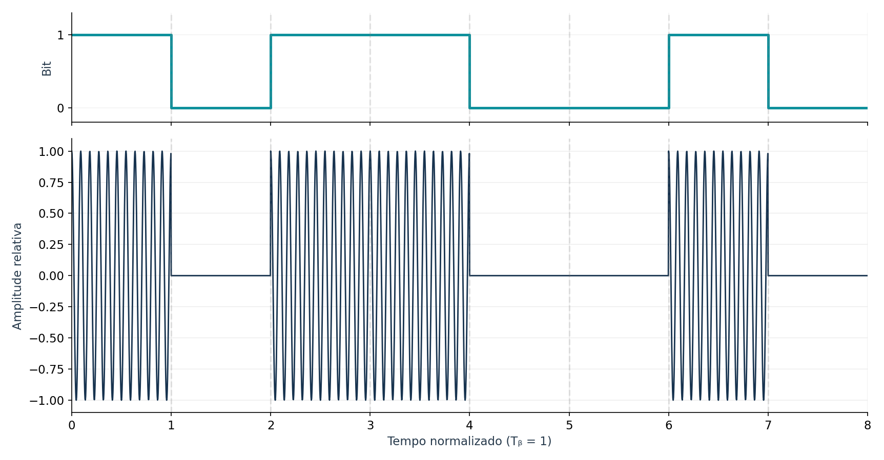
ASK — forma de onda
Figura original: sequência binária e portadora modulada
Como interpretar
Compare amplitude alta com bit 1 e amplitude nula/baixa com bit 0.
OOK é caso particular de ASK; em canal real, o receptor usa um limiar.
PRINCÍPIOS DE COMUNICAÇÃO • MODULAÇÃO DIGITAL • MATERIAL DIDÁTICO
9

Slide 10
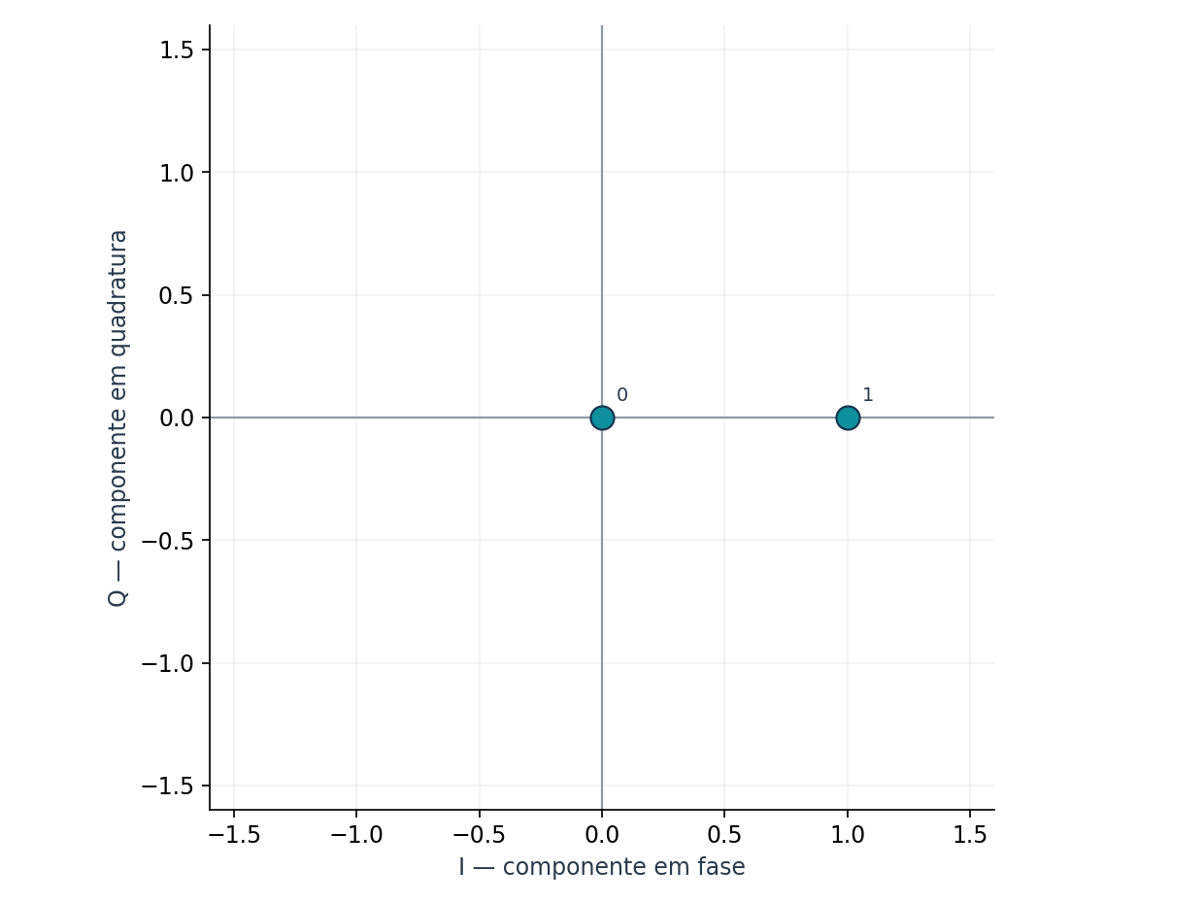
ASK — diagrama I/Q
Constelação didática; interpretação depende do mapeamento adotado
Como interpretar
Compare amplitude alta com bit 1 e amplitude nula/baixa com bit 0.
OOK é caso particular de ASK; em canal real, o receptor usa um limiar.
PRINCÍPIOS DE COMUNICAÇÃO • MODULAÇÃO DIGITAL • MATERIAL DIDÁTICO
10

Slide 11
FSK — Frequency Shift Keying
Aula teórica • princípio físico • modelo matemático • aplicações
Fundamento
Aplicação e interpretação
Bits distintos selecionam frequências diferentes. Em BFSK binária, as duas frequências são f₀ e f₁.
FÓRMULAS E VARIÁVEIS
sᵢ(t) = A cos(2πfᵢt + φᵢ)
Δf = (f₁ − f₀)/2; f꜀=(f₁+f₀)/2
BFSK ortogonal coerente: separação mínima 1/(2Tᵦ) em hipóteses ideais.
Modems simples, telemetria, rádio de dados, sensores industriais. Geralmente robusta a variações de amplitude, mas usa banda maior.
COMO UTILIZAR
1. Selecionar mapa dos bits.
2. Calcular taxa de símbolos e energia/banda.
3. Gerar ou detectar sinais.
4. Comparar erros e limitações.
PRINCÍPIOS DE COMUNICAÇÃO • MODULAÇÃO DIGITAL • MATERIAL DIDÁTICO
11

Slide 12
FSK — exemplo numérico resolvido
Memorial de cálculo: dados → fórmula → substituição → resultado → interpretação
DADOS: Rᵦ = 100 kbit/s; f꜀ = 1 MHz; separação ortogonal f₁−f₀ = Rᵦ/2.
DESENVOLVIMENTO
RESULTADO
1) Tᵦ = 1/100.000 = 10 μs
2) f₁ − f₀ = 100.000/2 = 50 kHz
3) Δf = 50/2 = 25 kHz
4) f₀ = 1.000 − 25 = 975 kHz
5) f₁ = 1.000 + 25 = 1.025 kHz
f₀ = 975 kHz
f₁ = 1.025 kHz
Δf = 25 kHz
Condição de ortogonalidade coerente ideal; o espectro real exige análise de filtragem.
PRINCÍPIOS DE COMUNICAÇÃO • MODULAÇÃO DIGITAL • MATERIAL DIDÁTICO
12

Slide 13
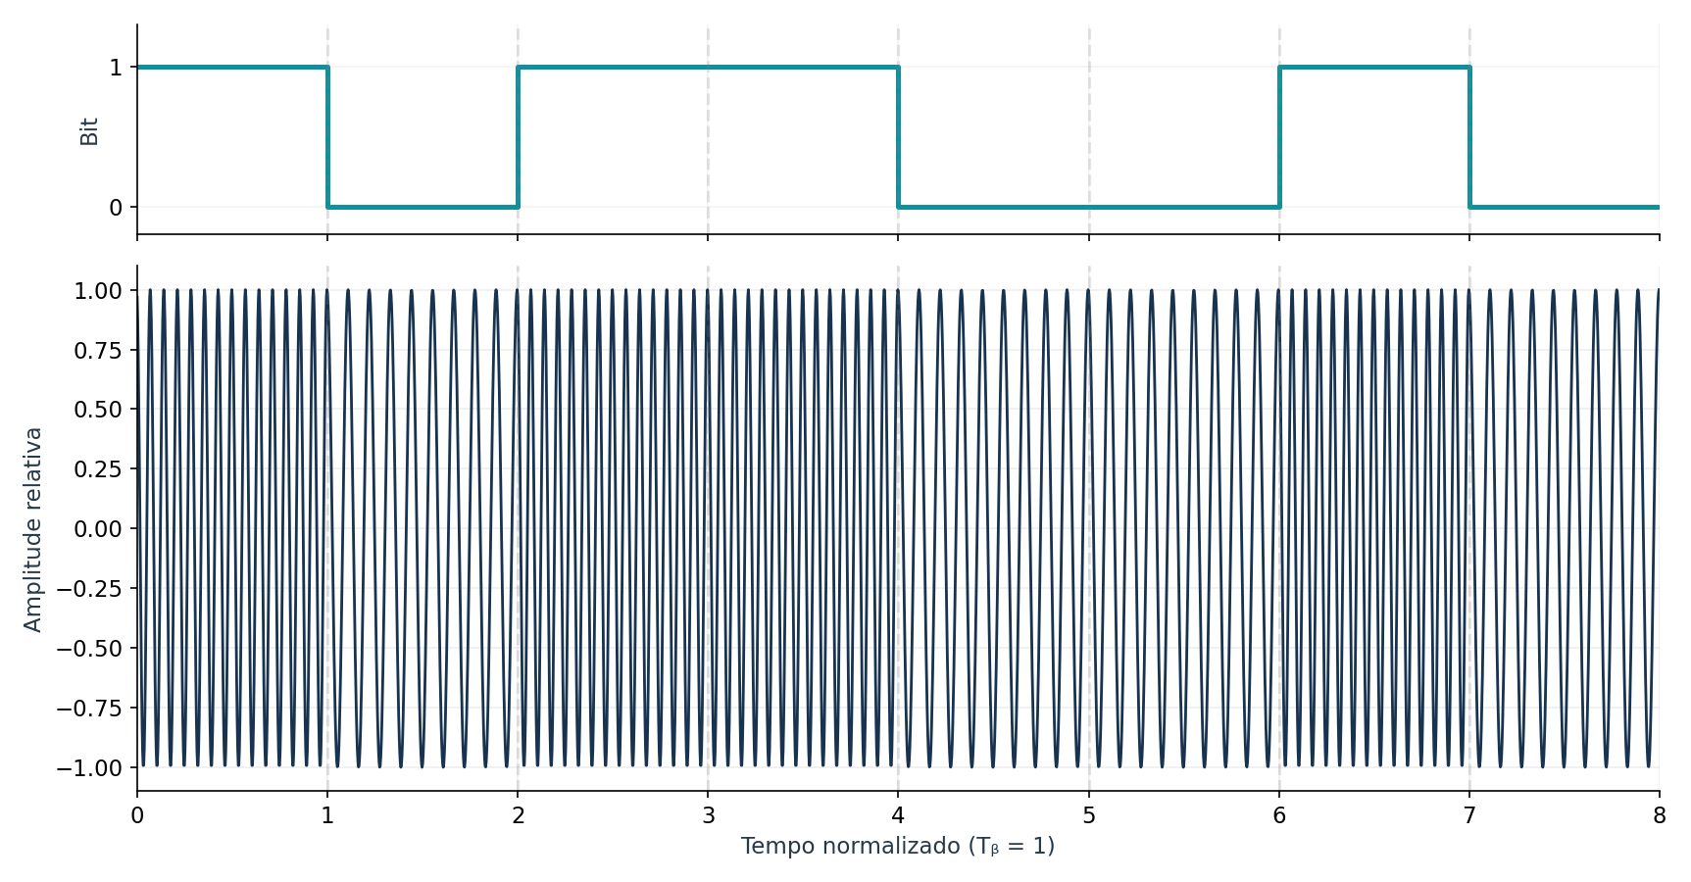
FSK — forma de onda
Figura original: sequência binária e portadora modulada
Como interpretar
A amplitude é aproximadamente constante.
Nos intervalos do bit 1 há mais oscilações; no 0, menos.
Detecta-se com discriminador de frequência ou correlatores.
PRINCÍPIOS DE COMUNICAÇÃO • MODULAÇÃO DIGITAL • MATERIAL DIDÁTICO
13

Slide 14
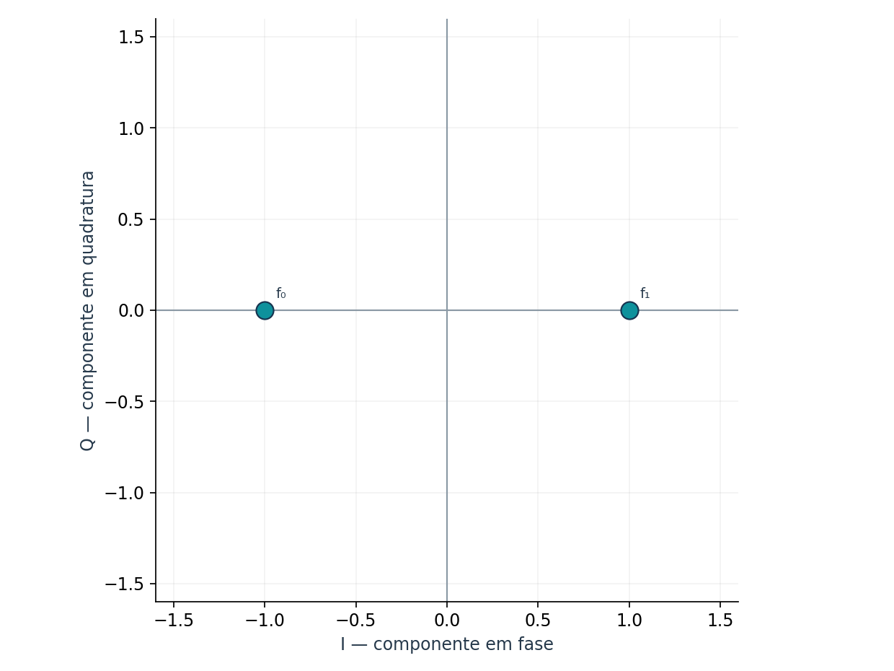
FSK — diagrama I/Q
Constelação didática; interpretação depende do mapeamento adotado
Como interpretar
A amplitude é aproximadamente constante.
Nos intervalos do bit 1 há mais oscilações; no 0, menos.
Detecta-se com discriminador de frequência ou correlatores.
PRINCÍPIOS DE COMUNICAÇÃO • MODULAÇÃO DIGITAL • MATERIAL DIDÁTICO
14

Slide 15
PSK — Phase Shift Keying — família
Aula teórica • princípio físico • modelo matemático • aplicações
Fundamento
Aplicação e interpretação
A informação é codificada na fase. A M-PSK usa M fases sobre uma circunferência da constelação.
FÓRMULAS E VARIÁVEIS
sₘ(t)=A cos(2πf꜀t+θₘ)
θₘ=2πm/M, m=0,...,M−1
k=log₂M; Rₛ=Rᵦ/k
Distância entre fases vizinhas: Δθ=360°/M.
Família utilizada em satélites, Wi-Fi, enlaces de rádio e telemetria. Maior M eleva bits por símbolo, mas reduz separação entre pontos.
COMO UTILIZAR
1. Selecionar mapa dos bits.
2. Calcular taxa de símbolos e energia/banda.
3. Gerar ou detectar sinais.
4. Comparar erros e limitações.
PRINCÍPIOS DE COMUNICAÇÃO • MODULAÇÃO DIGITAL • MATERIAL DIDÁTICO
15

Slide 16
PSK — exemplo numérico resolvido
Memorial de cálculo: dados → fórmula → substituição → resultado → interpretação
DADOS: M = 8 (8-PSK); Rᵦ = 240 kbit/s; fases uniformes.
DESENVOLVIMENTO
RESULTADO
1) k = log₂(8) = 3 bit/símbolo
2) Rₛ = 240/3 = 80 kbaud
3) Tₛ = 1/80.000 = 12,5 μs
4) Δθ = 360°/8 = 45°
k = 3
Rₛ = 80 kbaud
Δθ = 45°
Quanto maior M, menor distância angular e maior exigência de SNR.
PRINCÍPIOS DE COMUNICAÇÃO • MODULAÇÃO DIGITAL • MATERIAL DIDÁTICO
16

Slide 17
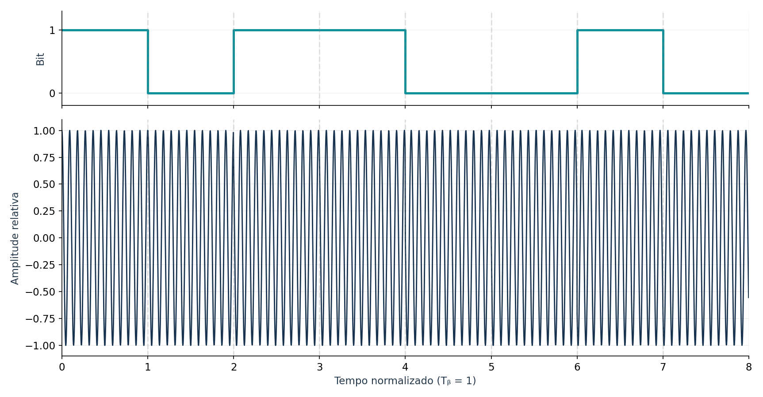
PSK — forma de onda
Figura original: sequência binária e portadora modulada
Como interpretar
PSK é uma família, não uma constelação única.
BPSK e QPSK são casos particulares da PSK.
O receptor coerente deve estimar fase de portadora.
PRINCÍPIOS DE COMUNICAÇÃO • MODULAÇÃO DIGITAL • MATERIAL DIDÁTICO
17

Slide 18
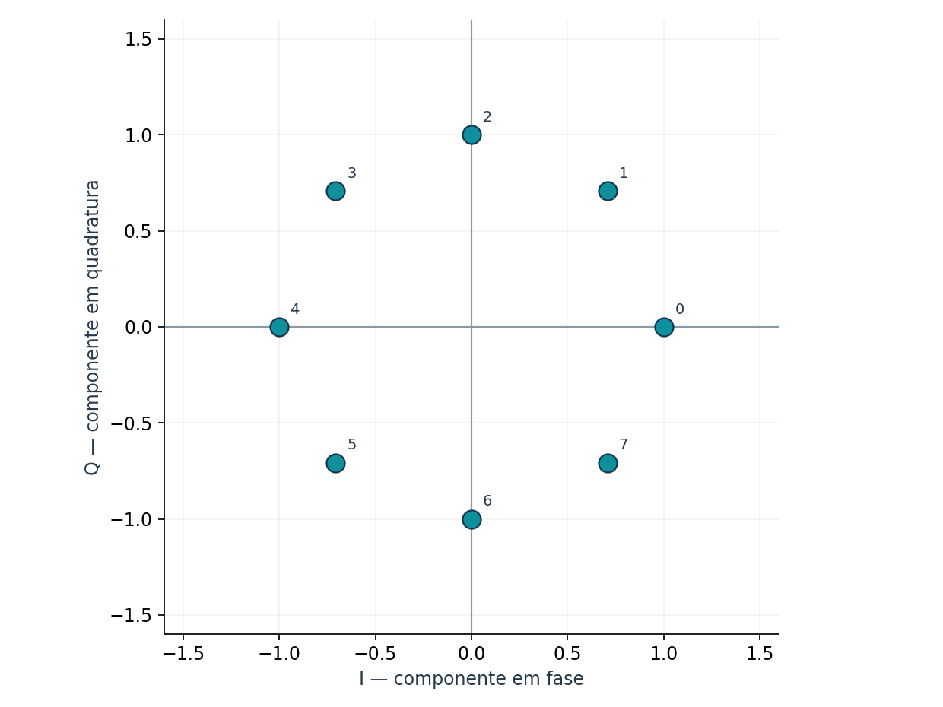
PSK — diagrama I/Q
Constelação didática; interpretação depende do mapeamento adotado
Como interpretar
PSK é uma família, não uma constelação única.
BPSK e QPSK são casos particulares da PSK.
O receptor coerente deve estimar fase de portadora.
PRINCÍPIOS DE COMUNICAÇÃO • MODULAÇÃO DIGITAL • MATERIAL DIDÁTICO
18

Slide 19
BPSK — Binary Phase Shift Keying
Aula teórica • princípio físico • modelo matemático • aplicações
Fundamento
Aplicação e interpretação
Utiliza duas fases opostas, separadas por π rad (180°), para representar 0 e 1.
FÓRMULAS E VARIÁVEIS
s_b(t)=A cos(2πf꜀t+πb), b∈{0,1}
M=2; k=1; Rₛ=Rᵦ
BER em AWGN com detecção coerente: Pᵦ = Q(√(2Eᵦ/N₀)).
Telemetria, satélite, enlaces sujeitos a ruído e sistemas de referência. Robusta, mas 1 bit/símbolo.
COMO UTILIZAR
1. Selecionar mapa dos bits.
2. Calcular taxa de símbolos e energia/banda.
3. Gerar ou detectar sinais.
4. Comparar erros e limitações.
PRINCÍPIOS DE COMUNICAÇÃO • MODULAÇÃO DIGITAL • MATERIAL DIDÁTICO
19

Slide 20
BPSK — exemplo numérico resolvido
Memorial de cálculo: dados → fórmula → substituição → resultado → interpretação
DADOS: Rᵦ = 200 kbit/s; α = 0,35; Eᵦ/N₀ = 10 dB.
DESENVOLVIMENTO
RESULTADO
1) M=2 → k=log₂2=1
2) Rₛ = 200/1=200 kbaud
3) B≈(1+0,35)×200=270 kHz
4) Eᵦ/N₀(linear)=10^(10/10)=10
5) Pᵦ = Q(√20) ≈ 3,87×10⁻⁶
Rₛ = 200 kbaud
B ≈ 270 kHz
BER ≈ 3,87×10⁻⁶
BER teórica coerente para AWGN; B considera filtro cosseno elevado.
PRINCÍPIOS DE COMUNICAÇÃO • MODULAÇÃO DIGITAL • MATERIAL DIDÁTICO
20

Slide 21
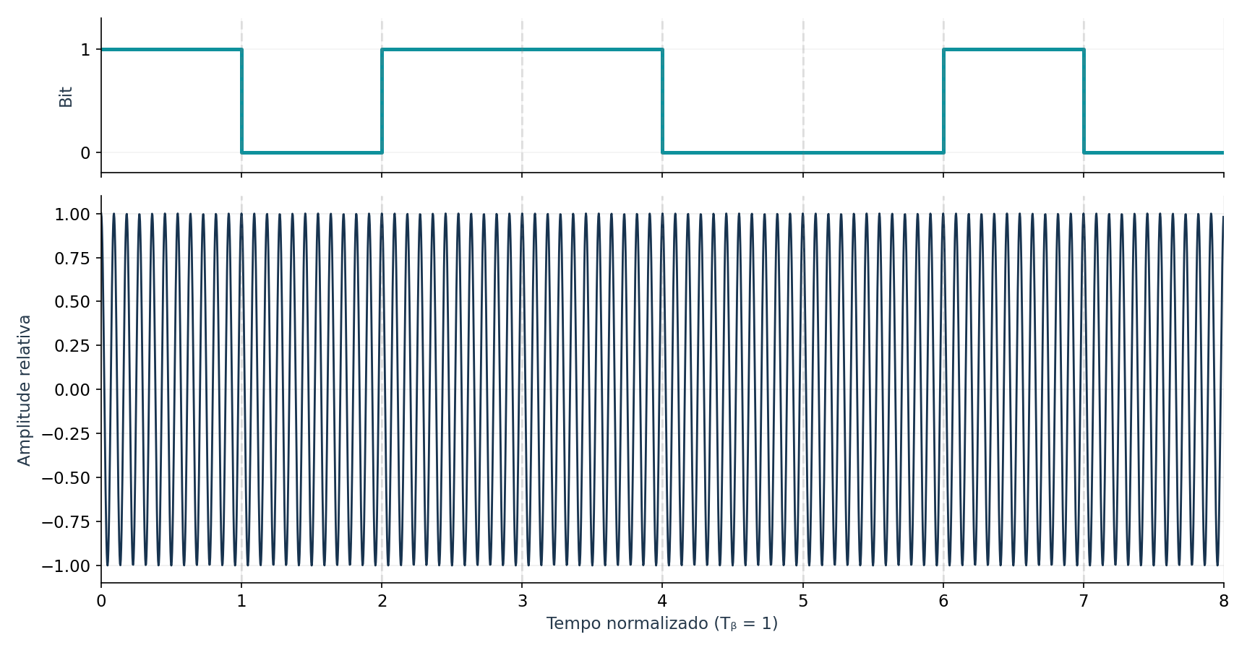
BPSK — forma de onda
Figura original: sequência binária e portadora modulada
Como interpretar
Dois pontos opostos no eixo I.
A inversão de 180° troca os bits.
Possui boa separação entre símbolos e exige sincronismo de fase.
PRINCÍPIOS DE COMUNICAÇÃO • MODULAÇÃO DIGITAL • MATERIAL DIDÁTICO
21

Slide 22
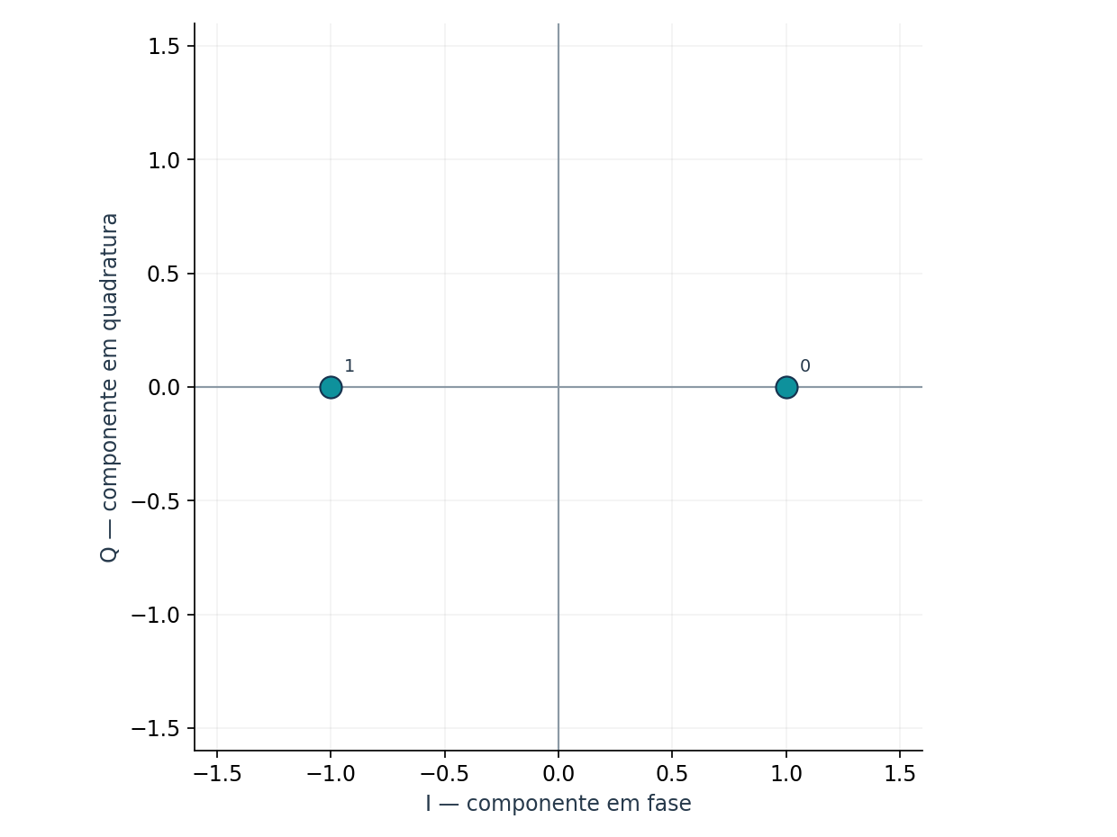
BPSK — diagrama I/Q
Constelação didática; interpretação depende do mapeamento adotado
Como interpretar
Dois pontos opostos no eixo I.
A inversão de 180° troca os bits.
Possui boa separação entre símbolos e exige sincronismo de fase.
PRINCÍPIOS DE COMUNICAÇÃO • MODULAÇÃO DIGITAL • MATERIAL DIDÁTICO
22

Slide 23
QPSK — Quadrature Phase Shift Keying
Aula teórica • princípio físico • modelo matemático • aplicações
Fundamento
Aplicação e interpretação
Quatro fases transportam dois bits por símbolo. Pode empregar mapeamento Gray para reduzir erros de bits.
FÓRMULAS E VARIÁVEIS
M=4; k=log₂4=2
Rₛ=Rᵦ/2; Tₛ=1/Rₛ
Fases possíveis: 45°, 135°, 225°, 315°.
B≈(1+α)Rₛ (pulso elevado).
Comunicação via satélite, redes celulares, enlaces digitais e radiodifusão. Dobro da eficiência simbólica do BPSK para mesma taxa de bits.
COMO UTILIZAR
1. Selecionar mapa dos bits.
2. Calcular taxa de símbolos e energia/banda.
3. Gerar ou detectar sinais.
4. Comparar erros e limitações.
PRINCÍPIOS DE COMUNICAÇÃO • MODULAÇÃO DIGITAL • MATERIAL DIDÁTICO
23

Slide 24
QPSK — exemplo numérico resolvido
Memorial de cálculo: dados → fórmula → substituição → resultado → interpretação
DADOS: Rᵦ = 200 kbit/s; M=4; α=0,35.
DESENVOLVIMENTO
RESULTADO
1) k=log₂4=2 bits/símbolo
2) Rₛ=200.000/2=100.000 baud
3) Tₛ=1/100.000=10 μs
4) B≈(1+0,35)×100.000
5) B≈135.000 Hz
Rₛ = 100 kbaud
Tₛ = 10 μs
B ≈ 135 kHz
Sob Gray e detecção coerente em AWGN, BER por bit igual à BPSK no mesmo Eᵦ/N₀ ideal.
PRINCÍPIOS DE COMUNICAÇÃO • MODULAÇÃO DIGITAL • MATERIAL DIDÁTICO
24

Slide 25

QPSK — forma de onda
Figura original: sequência binária e portadora modulada
Como interpretar
Cada símbolo agrega dois bits.
Os quatro pontos são igualmente afastados do centro.
Ambas as componentes I e Q são transmitidas simultaneamente.
PRINCÍPIOS DE COMUNICAÇÃO • MODULAÇÃO DIGITAL • MATERIAL DIDÁTICO
25

Slide 26
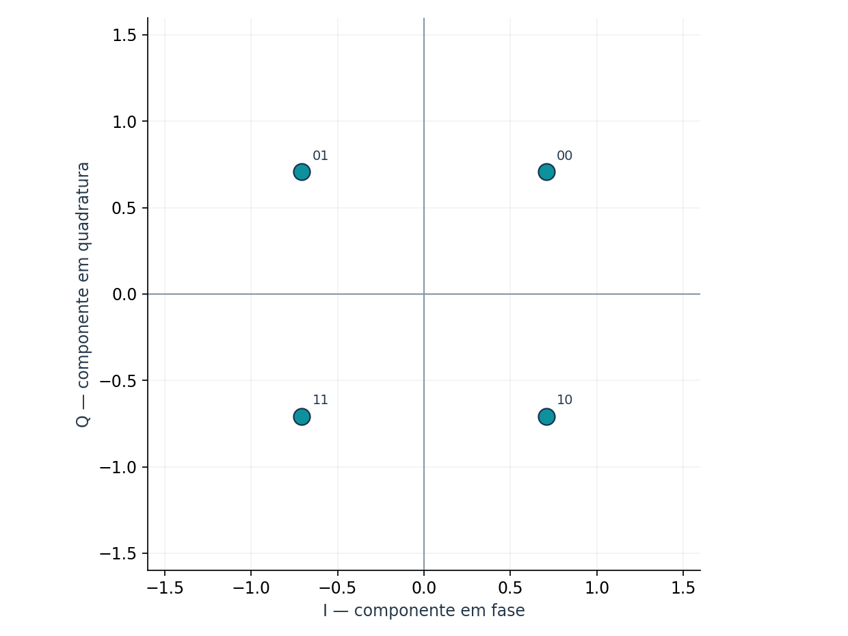
QPSK — diagrama I/Q
Constelação didática; interpretação depende do mapeamento adotado
Como interpretar
Cada símbolo agrega dois bits.
Os quatro pontos são igualmente afastados do centro.
Ambas as componentes I e Q são transmitidas simultaneamente.
PRINCÍPIOS DE COMUNICAÇÃO • MODULAÇÃO DIGITAL • MATERIAL DIDÁTICO
26

Slide 27
DPSK — Differential Phase Shift Keying
Aula teórica • princípio físico • modelo matemático • aplicações
Fundamento
Aplicação e interpretação
O dado é representado pela diferença de fase entre símbolos consecutivos, não por uma fase absoluta.
FÓRMULAS E VARIÁVEIS
θₖ = θₖ₋₁ + πbₖ (DBPSK, convenção escolhida)
dₖ = dₖ₋₁(−1)^bₖ
BER DBPSK diferencial em AWGN: Pᵦ=(1/2)e^(−Eᵦ/N₀).
Links com recuperação de fase simplificada e aplicações que toleram alguma perda de desempenho em troca de menor complexidade.
COMO UTILIZAR
1. Selecionar mapa dos bits.
2. Calcular taxa de símbolos e energia/banda.
3. Gerar ou detectar sinais.
4. Comparar erros e limitações.
PRINCÍPIOS DE COMUNICAÇÃO • MODULAÇÃO DIGITAL • MATERIAL DIDÁTICO
27

Slide 28
DPSK — exemplo numérico resolvido
Memorial de cálculo: dados → fórmula → substituição → resultado → interpretação
DADOS: DBPSK; Eᵦ/N₀ = 10 dB; símbolo anterior de fase 30°; bit atual = 1.
DESENVOLVIMENTO
RESULTADO
1) Eᵦ/N₀ = 10^(10/10)=10
2) Pᵦ=0,5×e^(−10)
3) Pᵦ≈0,0000227
4) θₖ=30°+180°=210° (mod 360°)
BER ≈ 2,27×10⁻⁵
θₖ = 210°
DBPSK é tipicamente menos eficiente energeticamente que BPSK coerente.
PRINCÍPIOS DE COMUNICAÇÃO • MODULAÇÃO DIGITAL • MATERIAL DIDÁTICO
28

Slide 29

DPSK — forma de onda
Figura original: sequência binária e portadora modulada
Como interpretar
A decisão compara dois símbolos recebidos.
Nesta convenção bit 1 alterna 180°; bit 0 mantém fase.
A referência é o símbolo anterior.
PRINCÍPIOS DE COMUNICAÇÃO • MODULAÇÃO DIGITAL • MATERIAL DIDÁTICO
29

Slide 30
DPSK — diagrama I/Q
Constelação didática; interpretação depende do mapeamento adotado
Como interpretar
A decisão compara dois símbolos recebidos.
Nesta convenção bit 1 alterna 180°; bit 0 mantém fase.
A referência é o símbolo anterior.
PRINCÍPIOS DE COMUNICAÇÃO • MODULAÇÃO DIGITAL • MATERIAL DIDÁTICO
30

Slide 31
DQPSK — Differential Quadrature PSK
Aula teórica • princípio físico • modelo matemático • aplicações
Fundamento
Aplicação e interpretação
Codifica pares de bits pelas diferenças de fase entre símbolos QPSK consecutivos.
FÓRMULAS E VARIÁVEIS
θₖ=(θₖ₋₁+Δθₖ) mod 2π
Exemplo de mapeamento: 00→0°; 01→90°; 11→180°; 10→270°.
k=2; Rₛ=Rᵦ/2.
Enlaces digitais e sistemas nos quais interessa eliminar ambiguidade de fase absoluta. O mapa diferencial varia conforme padrão.
COMO UTILIZAR
1. Selecionar mapa dos bits.
2. Calcular taxa de símbolos e energia/banda.
3. Gerar ou detectar sinais.
4. Comparar erros e limitações.
PRINCÍPIOS DE COMUNICAÇÃO • MODULAÇÃO DIGITAL • MATERIAL DIDÁTICO
31

Slide 32
DQPSK — exemplo numérico resolvido
Memorial de cálculo: dados → fórmula → substituição → resultado → interpretação
DADOS: Rᵦ = 256 kbit/s; fase anterior = 45°; par atual 01→+90°.
DESENVOLVIMENTO
RESULTADO
1) k=log₂4=2
2) Rₛ=256/2=128 kbaud
3) Tₛ=1/128.000=7,8125 μs
4) θₖ=(45°+90°) mod 360°
5) θₖ=135°
Rₛ = 128 kbaud
Tₛ = 7,8125 μs
θₖ = 135°
Tabela diferencial usada só como exemplo; conferir o mapeamento da norma escolhida.
PRINCÍPIOS DE COMUNICAÇÃO • MODULAÇÃO DIGITAL • MATERIAL DIDÁTICO
32

Slide 33
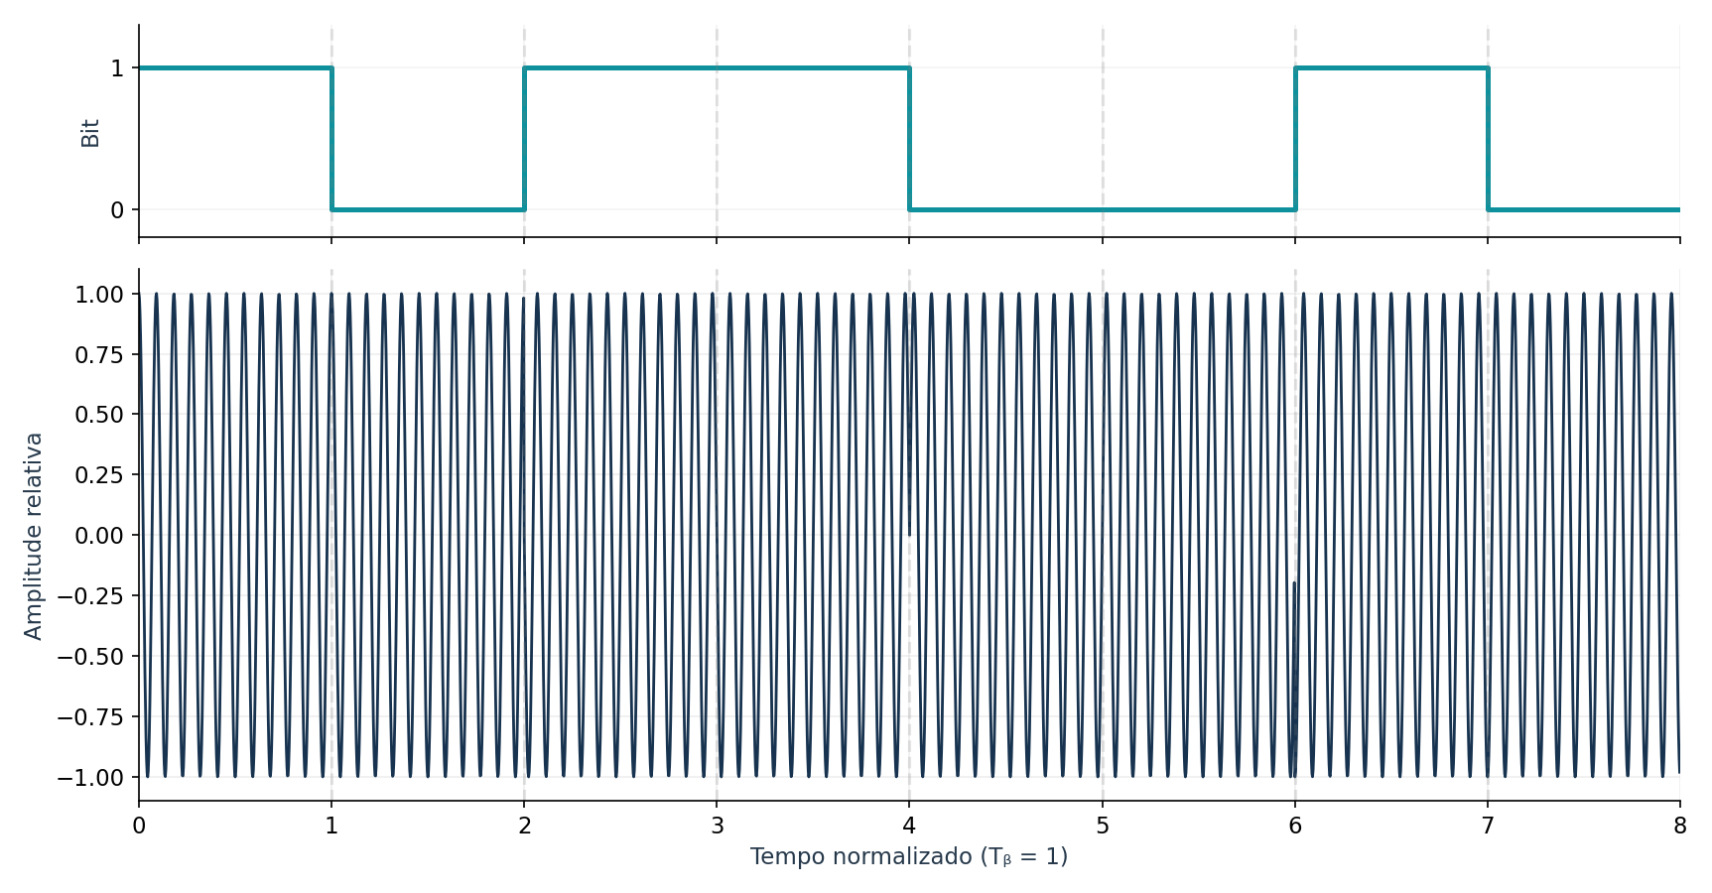
DQPSK — forma de onda
Figura original: sequência binária e portadora modulada
Como interpretar
Não é a fase atual isolada que indica os bits.
O receptor compara a fase do símbolo atual à fase anterior.
Mantém 2 bits por símbolo.
PRINCÍPIOS DE COMUNICAÇÃO • MODULAÇÃO DIGITAL • MATERIAL DIDÁTICO
33

Slide 34
DQPSK — diagrama I/Q
Constelação didática; interpretação depende do mapeamento adotado
Como interpretar
Não é a fase atual isolada que indica os bits.
O receptor compara a fase do símbolo atual à fase anterior.
Mantém 2 bits por símbolo.
PRINCÍPIOS DE COMUNICAÇÃO • MODULAÇÃO DIGITAL • MATERIAL DIDÁTICO
34

Slide 35
OQPSK — Offset QPSK
Aula teórica • princípio físico • modelo matemático • aplicações
Fundamento
Aplicação e interpretação
É QPSK com a componente Q atrasada em metade de um período de símbolo em relação à componente I.
FÓRMULAS E VARIÁVEIS
s(t)=I(t)cos(2πf꜀t)−Q(t−Tₛ/2)sin(2πf꜀t)
Atraso Q = Tₛ/2
Rₛ = Rᵦ/2.
Comunicação espacial, sistemas de espalhamento espectral e rádios com amplificadores sensíveis às variações de envoltória.
COMO UTILIZAR
1. Selecionar mapa dos bits.
2. Calcular taxa de símbolos e energia/banda.
3. Gerar ou detectar sinais.
4. Comparar erros e limitações.
PRINCÍPIOS DE COMUNICAÇÃO • MODULAÇÃO DIGITAL • MATERIAL DIDÁTICO
35

Slide 36
OQPSK — exemplo numérico resolvido
Memorial de cálculo: dados → fórmula → substituição → resultado → interpretação
DADOS: Rᵦ=200 kbit/s; M=4; componente Q defasada Tₛ/2.
DESENVOLVIMENTO
RESULTADO
1) k=log₂4=2
2) Rₛ=200/2=100 kbaud
3) Tₛ=1/100.000=10 μs
4) Atraso Q=Tₛ/2=5 μs
5) Alteração de fase por transição ideal ≤90°
Tₛ = 10 μs
Atraso Q = 5 μs
Salto ≤ 90°
O offset evita transições simultâneas I/Q, limitando saltos de fase ideais.
PRINCÍPIOS DE COMUNICAÇÃO • MODULAÇÃO DIGITAL • MATERIAL DIDÁTICO
36

Slide 37
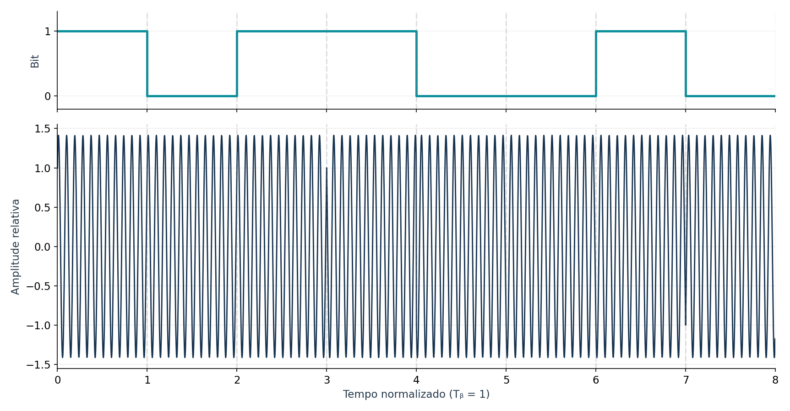
OQPSK — forma de onda
Figura original: sequência binária e portadora modulada
Como interpretar
I e Q não trocam de sinal ao mesmo tempo.
Evita o salto de 180° característico da QPSK padrão.
Ajuda a reduzir excursões de envoltória com filtragem apropriada.
PRINCÍPIOS DE COMUNICAÇÃO • MODULAÇÃO DIGITAL • MATERIAL DIDÁTICO
37

Slide 38
OQPSK — diagrama I/Q
Constelação didática; interpretação depende do mapeamento adotado
Como interpretar
I e Q não trocam de sinal ao mesmo tempo.
Evita o salto de 180° característico da QPSK padrão.
Ajuda a reduzir excursões de envoltória com filtragem apropriada.
PRINCÍPIOS DE COMUNICAÇÃO • MODULAÇÃO DIGITAL • MATERIAL DIDÁTICO
38

Slide 39
pi/4-DQPSK — π/4-DQPSK
Aula teórica • princípio físico • modelo matemático • aplicações
Fundamento
Aplicação e interpretação
DQPSK com rotações diferenciais ±45° ou ±135°; alterna entre duas constelações QPSK deslocadas por 45°.
FÓRMULAS E VARIÁVEIS
θₖ=(θₖ₋₁+Δθₖ) mod 2π
Δθₖ∈{+π/4,+3π/4,−3π/4,−π/4}
Rₛ=Rᵦ/2; fases mudam em incrementos de 45°/135°.
Sistemas de rádio móvel e padrões históricos de comunicação celular; combina diferencial com controle de trajetórias de fase.
COMO UTILIZAR
1. Selecionar mapa dos bits.
2. Calcular taxa de símbolos e energia/banda.
3. Gerar ou detectar sinais.
4. Comparar erros e limitações.
PRINCÍPIOS DE COMUNICAÇÃO • MODULAÇÃO DIGITAL • MATERIAL DIDÁTICO
39

Slide 40
pi/4-DQPSK — exemplo numérico resolvido
Memorial de cálculo: dados → fórmula → substituição → resultado → interpretação
DADOS: Rᵦ=192 kbit/s; θ anterior = 20°; Δθ atual = +π/4.
DESENVOLVIMENTO
RESULTADO
1) k=2 bits/símbolo
2) Rₛ=192/2=96 kbaud
3) Tₛ=1/96.000≈10,417 μs
4) +π/4 = +45°
5) θₖ=20°+45°=65°
Rₛ = 96 kbaud
Tₛ ≈ 10,417 μs
θₖ = 65°
Mesmo com evolução de fase, os símbolos ocupam alternadamente dois grupos de quatro pontos.
PRINCÍPIOS DE COMUNICAÇÃO • MODULAÇÃO DIGITAL • MATERIAL DIDÁTICO
40

Slide 41

pi/4-DQPSK — forma de onda
Figura original: sequência binária e portadora modulada
Como interpretar
No plano I/Q aparecem oito posições possíveis.
A cada símbolo apenas quatro posições pertencem ao conjunto admissível.
Diferenciar da QPSK estática.
PRINCÍPIOS DE COMUNICAÇÃO • MODULAÇÃO DIGITAL • MATERIAL DIDÁTICO
41

Slide 42
pi/4-DQPSK — diagrama I/Q
Constelação didática; interpretação depende do mapeamento adotado
Como interpretar
No plano I/Q aparecem oito posições possíveis.
A cada símbolo apenas quatro posições pertencem ao conjunto admissível.
Diferenciar da QPSK estática.
PRINCÍPIOS DE COMUNICAÇÃO • MODULAÇÃO DIGITAL • MATERIAL DIDÁTICO
42

Slide 43
MSK — Minimum Shift Keying
Aula teórica • princípio físico • modelo matemático • aplicações
Fundamento
Aplicação e interpretação
É uma modulação FSK de fase contínua com índice h=0,5 e envoltória aproximadamente constante.
FÓRMULAS E VARIÁVEIS
h = 2Δf/Rᵦ = 0,5
Δf=Rᵦ/4; f₁−f₀=Rᵦ/2
f₁=f꜀+Δf; f₀=f꜀−Δf.
Telemetria, enlaces de rádio com amplificadores não lineares e base conceitual de GMSK. Boa eficiência energética e continuidade de fase.
COMO UTILIZAR
1. Selecionar mapa dos bits.
2. Calcular taxa de símbolos e energia/banda.
3. Gerar ou detectar sinais.
4. Comparar erros e limitações.
PRINCÍPIOS DE COMUNICAÇÃO • MODULAÇÃO DIGITAL • MATERIAL DIDÁTICO
43

Slide 44
MSK — exemplo numérico resolvido
Memorial de cálculo: dados → fórmula → substituição → resultado → interpretação
DADOS: Rᵦ=100 kbit/s; f꜀=1 MHz; h=0,5.
DESENVOLVIMENTO
RESULTADO
1) Δf = h Rᵦ/2
2) Δf=0,5×100.000/2=25 kHz
3) f₀=1.000−25=975 kHz
4) f₁=1.000+25=1.025 kHz
5) f₁−f₀=50 kHz
Δf = 25 kHz
f₀ = 975 kHz
f₁ = 1.025 kHz
MSK mantém fase contínua: não se deve reiniciar fase em cada símbolo.
PRINCÍPIOS DE COMUNICAÇÃO • MODULAÇÃO DIGITAL • MATERIAL DIDÁTICO
44

Slide 45

MSK — forma de onda
Figura original: sequência binária e portadora modulada
Como interpretar
Parece BFSK no sinal, mas exige fase contínua.
Índice h=0,5 define deslocamento mínimo ortogonal.
GMSK filtra os pulsos com Gaussiana.
PRINCÍPIOS DE COMUNICAÇÃO • MODULAÇÃO DIGITAL • MATERIAL DIDÁTICO
45

Slide 46
MSK — diagrama I/Q
Constelação didática; interpretação depende do mapeamento adotado
Como interpretar
Parece BFSK no sinal, mas exige fase contínua.
Índice h=0,5 define deslocamento mínimo ortogonal.
GMSK filtra os pulsos com Gaussiana.
PRINCÍPIOS DE COMUNICAÇÃO • MODULAÇÃO DIGITAL • MATERIAL DIDÁTICO
46

Slide 47
QAM — Quadrature Amplitude Modulation
Aula teórica • princípio físico • modelo matemático • aplicações
Fundamento
Aplicação e interpretação
Combina amplitudes e fases usando níveis nas componentes I e Q. Exemplos: 16-QAM, 64-QAM, 256-QAM.
FÓRMULAS E VARIÁVEIS
s(t)=I cos(2πf꜀t)−Q sin(2πf꜀t)
M=16 → k=4; Rₛ=Rᵦ/4
16-QAM quadrada: I,Q∈{−3,−1,+1,+3}; Eₛ médio=10 (unidades normalizadas antes da escala).
Wi-Fi, LTE/5G, TV digital, modems e enlaces de alta capacidade. Elevada eficiência espectral com maior exigência de SNR e linearidade.
COMO UTILIZAR
1. Selecionar mapa dos bits.
2. Calcular taxa de símbolos e energia/banda.
3. Gerar ou detectar sinais.
4. Comparar erros e limitações.
PRINCÍPIOS DE COMUNICAÇÃO • MODULAÇÃO DIGITAL • MATERIAL DIDÁTICO
47

Slide 48
QAM — exemplo numérico resolvido
Memorial de cálculo: dados → fórmula → substituição → resultado → interpretação
DADOS: 16-QAM; Rᵦ=400 kbit/s; α=0,25; níveis I/Q={±1,±3}.
DESENVOLVIMENTO
RESULTADO
1) k=log₂16=4
2) Rₛ=400/4=100 kbaud
3) B≈(1+0,25)×100=125 kHz
4) E[I²]=(1²+1²+3²+3²)/4=5
5) Eₛ médio=E[I²]+E[Q²]=5+5=10
Rₛ = 100 kbaud
B ≈ 125 kHz
Eₛ médio = 10
Energia 10 expressa em unidades de constelação, antes da normalização.
PRINCÍPIOS DE COMUNICAÇÃO • MODULAÇÃO DIGITAL • MATERIAL DIDÁTICO
48

Slide 49
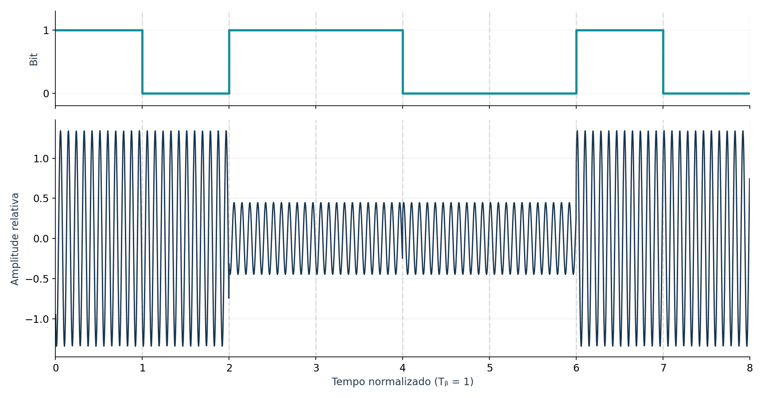
QAM — forma de onda
Figura original: sequência binária e portadora modulada
Como interpretar
Constelação quadrada de 16 pontos.
Pontos externos têm maior energia instantânea.
Requer amplificador mais linear para evitar distorção.
PRINCÍPIOS DE COMUNICAÇÃO • MODULAÇÃO DIGITAL • MATERIAL DIDÁTICO
49

Slide 50
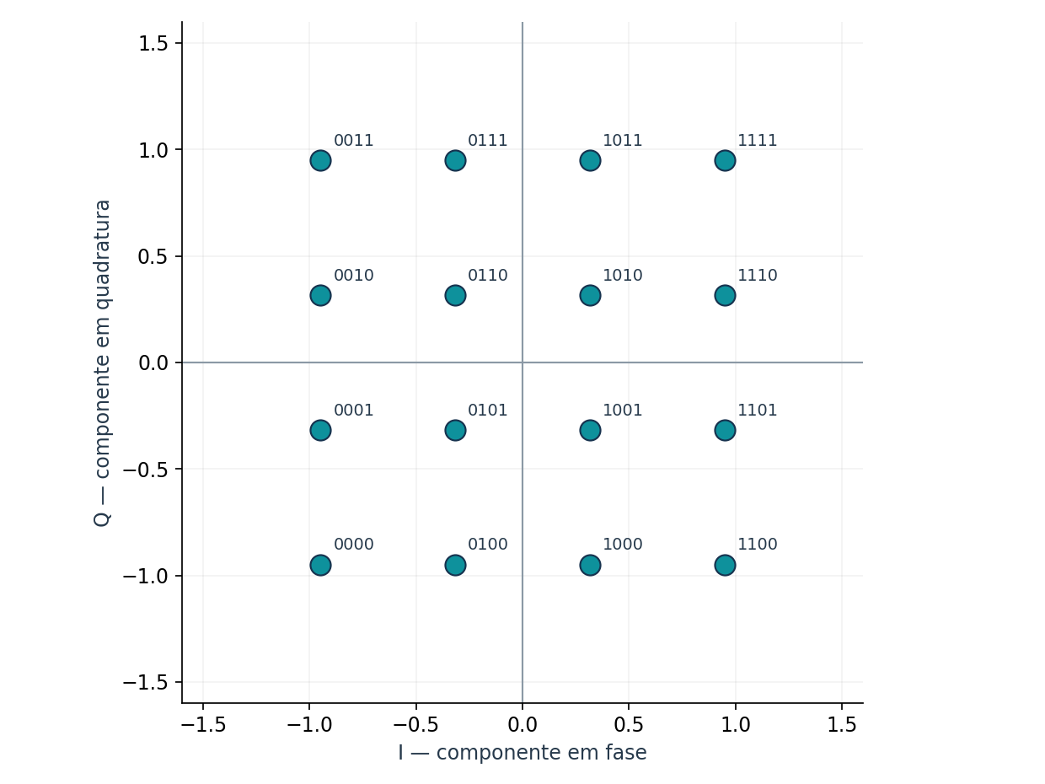
QAM — diagrama I/Q
Constelação didática; interpretação depende do mapeamento adotado
Como interpretar
Constelação quadrada de 16 pontos.
Pontos externos têm maior energia instantânea.
Requer amplificador mais linear para evitar distorção.
PRINCÍPIOS DE COMUNICAÇÃO • MODULAÇÃO DIGITAL • MATERIAL DIDÁTICO
50

Slide 51
DQAM — QAM Diferencial — abordagem didática
Aula teórica • princípio físico • modelo matemático • aplicações
Fundamento
Aplicação e interpretação
Combina codificação diferencial de mudanças de fase (e, conforme o esquema, de amplitude) com símbolos QAM. Não há um único mapeamento universal de “DQAM”.
FÓRMULAS E VARIÁVEIS
Fase diferencial: Δφₖ = arg(rₖ r*ₖ₋₁)
Razão de amplitudes: ρₖ = |rₖ|/|rₖ₋₁|
Se rₖ/rₖ₋₁ for usado, o mapa e o detector devem ser definidos explicitamente.
Esquemas diferenciais em constelações com informação angular/radial; útil quando se deseja evitar estimação de fase absoluta, sujeito a propagação de erro e perda de eficiência.
COMO UTILIZAR
1. Selecionar mapa dos bits.
2. Calcular taxa de símbolos e energia/banda.
3. Gerar ou detectar sinais.
4. Comparar erros e limitações.
PRINCÍPIOS DE COMUNICAÇÃO • MODULAÇÃO DIGITAL • MATERIAL DIDÁTICO
51

Slide 52
DQAM — exemplo numérico resolvido
Memorial de cálculo: dados → fórmula → substituição → resultado → interpretação
DADOS: Símbolos recebidos ideais: rₖ₋₁=2∠30°; rₖ=4∠120°.
DESENVOLVIMENTO
RESULTADO
1) ρₖ=|rₖ|/|rₖ₋₁|=4/2=2
2) Δφₖ=120°−30°=90°
3) rₖ/rₖ₋₁=2∠90°
4) Informação: amplitude dobrou; fase girou +90°
ρₖ = 2
Δφₖ = +90°
Exemplo de detector de diferenças, não padronização universal da 16-DQAM.
PRINCÍPIOS DE COMUNICAÇÃO • MODULAÇÃO DIGITAL • MATERIAL DIDÁTICO
52

Slide 53
DQAM — forma de onda
Figura original: sequência binária e portadora modulada
Como interpretar
A constelação ilustrativa usa 16 pontos QAM.
A parte diferencial está na regra temporal entre símbolos, não apenas no desenho de pontos.
Desempenho depende do esquema específico.
PRINCÍPIOS DE COMUNICAÇÃO • MODULAÇÃO DIGITAL • MATERIAL DIDÁTICO
53

Slide 54
DQAM — diagrama I/Q
Constelação didática; interpretação depende do mapeamento adotado
Como interpretar
A constelação ilustrativa usa 16 pontos QAM.
A parte diferencial está na regra temporal entre símbolos, não apenas no desenho de pontos.
Desempenho depende do esquema específico.
PRINCÍPIOS DE COMUNICAÇÃO • MODULAÇÃO DIGITAL • MATERIAL DIDÁTICO
54

Slide 55
Tabela comparativa: taxa e representação
ASK / OOK
2
1
amplitude
sensível ao ganho
BFSK / MSK
2
1
frequência
fase contínua em MSK
BPSK / DBPSK
2
1
fase
DBPSK: diferença
QPSK / DQPSK / OQPSK / π/4
4
2
fase I/Q
variantes na sequência
16-QAM / DQAM ilustrativa
16
4
amplitude + fase
linearidade necessária
Taxas: Rₛ = Rᵦ / log₂(M). Largura de banda efetiva depende também da filtragem e do sinal.
PRINCÍPIOS DE COMUNICAÇÃO • MODULAÇÃO DIGITAL • MATERIAL DIDÁTICO
55

Slide 56
Comparação numérica para Rᵦ = 400 kbit/s e α = 0,35
BPSK
1 bit/símbolo
400.00 kbaud
540 kHz
QPSK
2 bit/símbolo
200.00 kbaud
270 kHz
8-PSK
3 bit/símbolo
133.33 kbaud
180 kHz
16-QAM
4 bit/símbolo
100.00 kbaud
135 kHz
64-QAM
6 bit/símbolo
66.67 kbaud
90 kHz
B≈(1+α)Rₛ vale neste quadro para modulações lineares com filtragem equivalente; 8-PSK/64-QAM incluídas como referência.
PRINCÍPIOS DE COMUNICAÇÃO • MODULAÇÃO DIGITAL • MATERIAL DIDÁTICO
56

Slide 57
Projeto prático no GNU Radio, Python ou SDR
Gerar 10.000 bits pseudoaleatórios e mapear em símbolos (BPSK, QPSK, 16-QAM).
Aplicar filtro de conformação de pulso, inserir portadora (quando pertinente) e ruído AWGN.
Medir taxa de símbolos, espectro, diagrama de olho, constelação e BER.
Variar Eᵦ/N₀ de 0 a 15 dB e comparar constelações e erros.
Repetir com detecção diferencial (DBPSK/DQPSK) e discutir desempenho.
PRINCÍPIOS DE COMUNICAÇÃO • MODULAÇÃO DIGITAL • MATERIAL DIDÁTICO
57

Slide 58
Exercício integrador — dimensionamento de enlace
Um canal tem B = 270 kHz, filtro com α = 0,35 e Rᵦ = 400 kbit/s.
Determine Rₛ máximo: 270/(1,35) = 200 kbaud.
Bits por símbolo necessários: k ≥ 400/200 = 2.
Logo M ≥ 2² = 4: QPSK é a menor ordem que atende sob as hipóteses.
Discuta como SNR, BER e linearidade podem alterar a escolha prática.
PRINCÍPIOS DE COMUNICAÇÃO • MODULAÇÃO DIGITAL • MATERIAL DIDÁTICO
58

Slide 59
Atividade avaliativa e rubrica de apresentação
Equipe: explicar princípio, diagrama temporal e constelação da técnica escolhida.
Memorial: mostrar dados, variáveis, unidades, fórmulas, substituições e resultados.
Laboratório: simular 1.000 ou mais bits e registrar espectro/constelação.
Avaliação: 30% fundamentação; 30% cálculos; 25% simulação; 15% clareza.
Entregar slides, relatório e arquivo executável ou script reproduzível.
PRINCÍPIOS DE COMUNICAÇÃO • MODULAÇÃO DIGITAL • MATERIAL DIDÁTICO
59

Slide 60
Fontes e observações técnicas
Proakis & Salehi, Digital Communications — teoria de BER, constelações e modulação digital.
Sklar, Digital Communications: Fundamentals and Applications — detecção e sinais digitais.
Haykin, Communication Systems — fundamentos, banda e receptor.
GNU Radio Documentation — simulações de constelação, sincronismo e filtros.
Convenções de mapeamento podem variar entre padrões; fórmulas de BER pressupõem hipóteses de canal e receptor.
PRINCÍPIOS DE COMUNICAÇÃO • MODULAÇÃO DIGITAL • MATERIAL DIDÁTICO
60

